Slide 1


Pengenalan Bahasa Pemrograman Python
DECISION & LOOP

Slide 2

DECISION
Dalam kehidupan sehari-hari kita tidak jauh dengan membuat sebuah keputusan, seperti :
Hari ini sarapan bubur ayam atau nasi uduk ?
Hari ini hadir kuliah atau bolos ?
Setelah lulus S1 mau lanjut S2 atau kerja ?

Slide 3
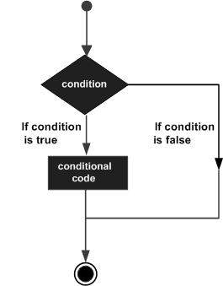
Jadi, Gimana Kita Membuat Sebuah Keputusan ?
Pilihan yang kita buat tergantung dari sebuah kondisi, seperti halnya :
Hari ini sarapan bubur ayam atau nasi uduk ?
Aku lebih merasa kenyang makan bubur atau nasi uduk ? Berapa uang yang aku punya ?
Hari ini hadir kuliah atau bolos ?
Aku memang sedang merasa sakit ? Apakah aku hanya malas ?
Setelah lulus S1 mau lanjut S2 atau kerja ?
Terdapat biaya untuk lanjut S2 tidak ? Apakah aku lebih siap untuk kerja ?

Slide 4
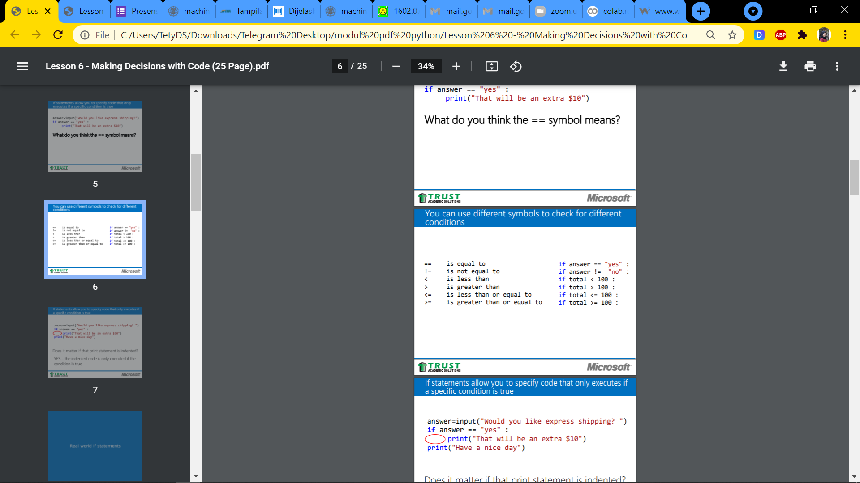
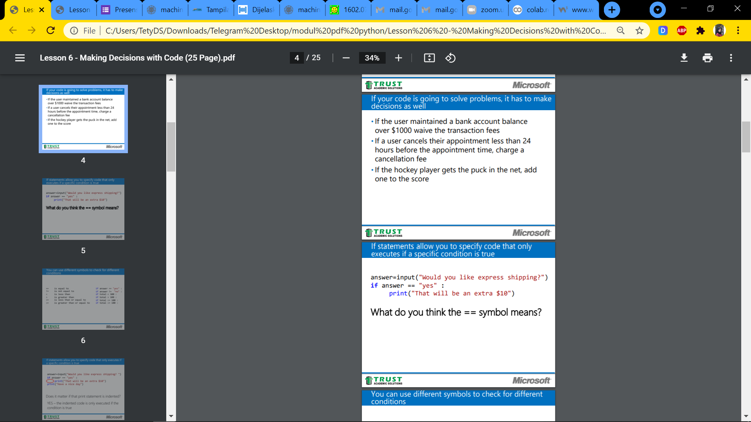
Buatlah Keputusan Dengan Baik !!
3. Kita Bisa Menggunakan Symbol yang Berbeda untuk Kondisi yang Berbeda
Kita dapat menentukan symbol sesuai dengan kondisi yang ada.
2. Pernyataan “IF” Memungkinkan Menjalan Kode Dalam Kondisi yang Benar
1. Membuat Keputusan Dengan Baik
Jika kode mu untuk menyelesaikan sebuah masalah, maka buatlah keputusan dengan baik, seperti :
“Jika (if) kamu mengerjakan tugas dengan cara menyontek atau copy paste, maka kamu tidak akan mendapatkan nilai bagus”
Apakah maksud dari symbol “==“ ?

Slide 5

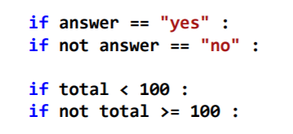
Real World IF Statements
Hampir semua kalimat “IF” dapat ditulis dengan dua langkah
Mana yang lebih kamu pilih ?

Slide 6
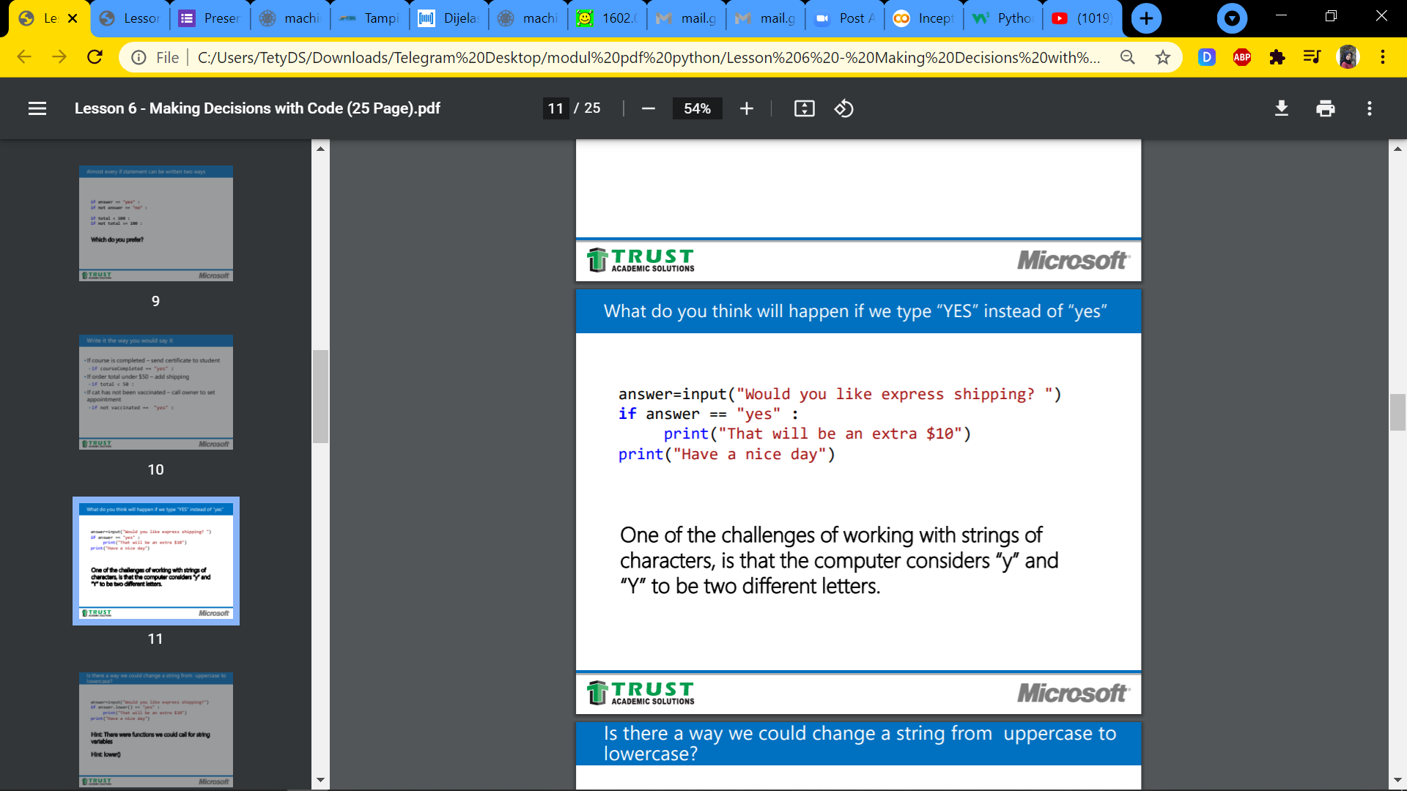
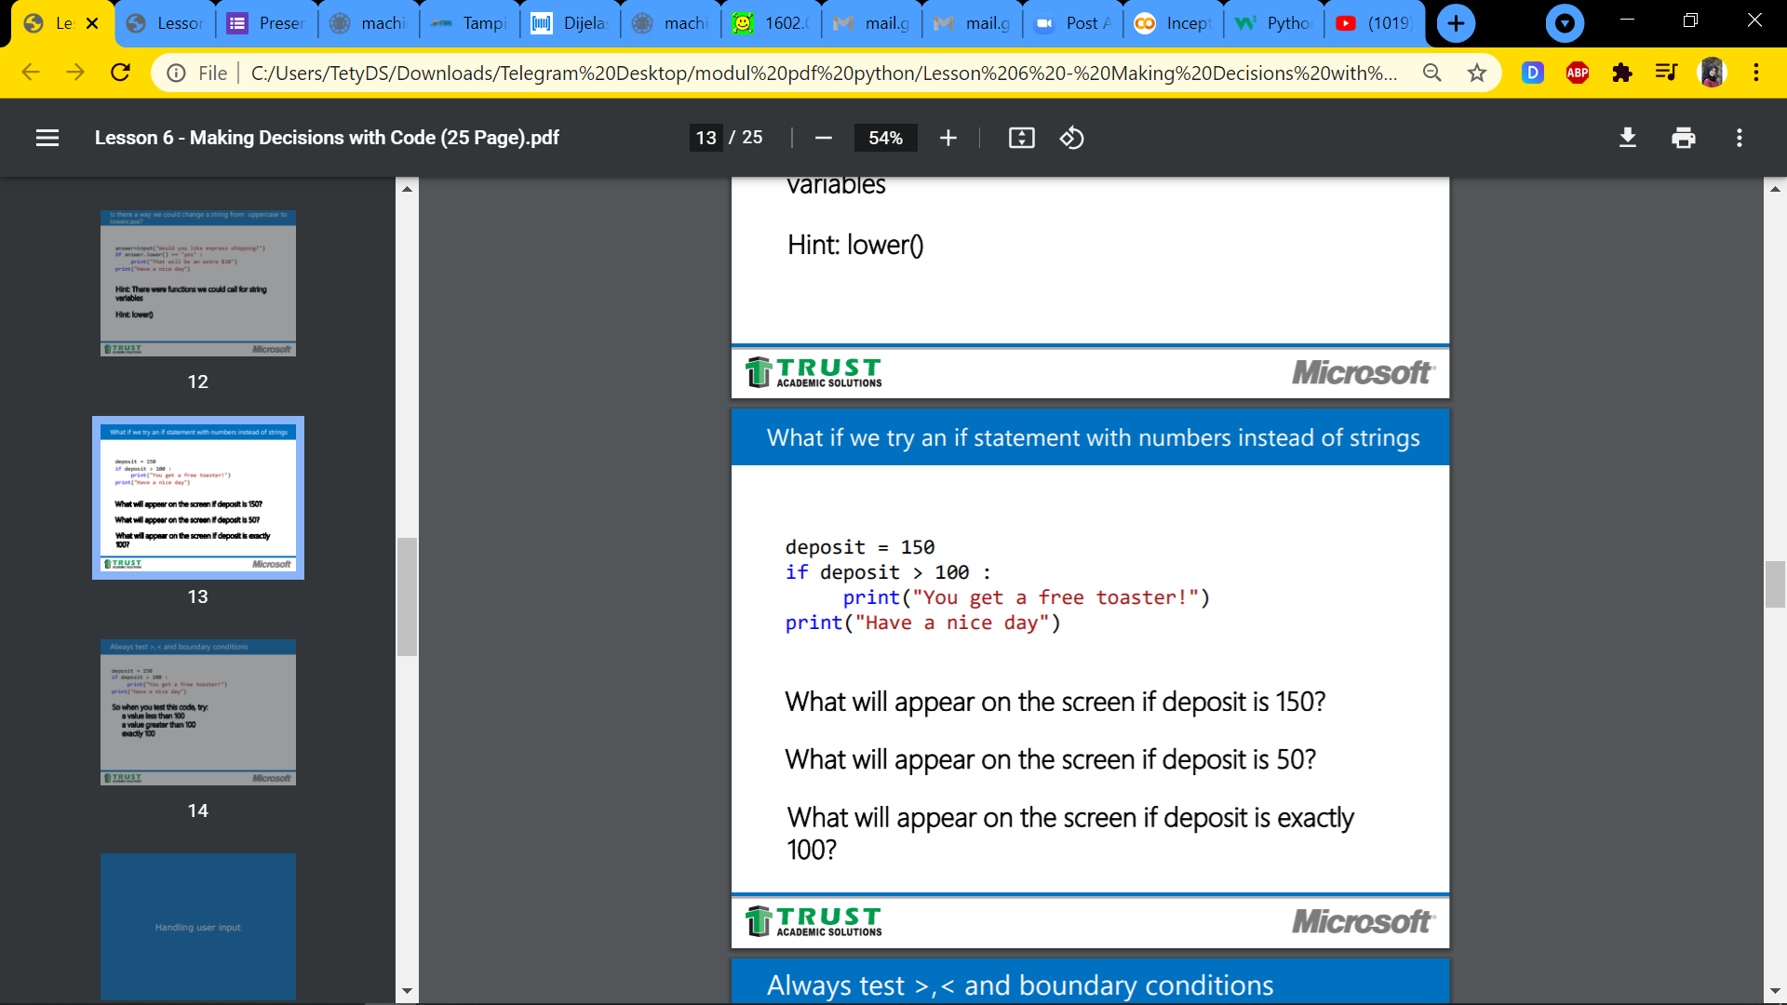
What Do You Think ?
Dalam berbagai serangkaian karakter, komputer akan menganggap “Y” dam “y” sebagai dua huruf yang berbeda.
1. Bagaimana hasil di layar jika deposit kurang dari 50 ?
2. Bagaimana hasil di layar jika deposit lebih dari 50 ?
3. Bagaimana hasil di layar jika deposit tepat pada angka 100 ?

Slide 7

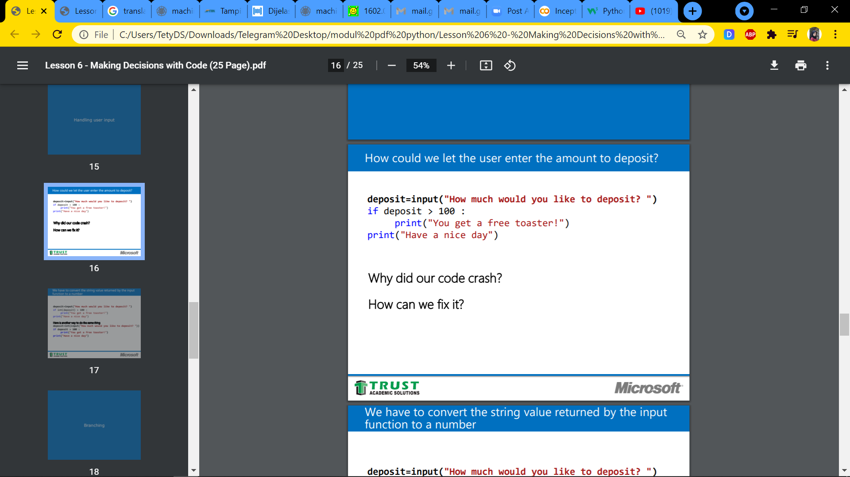
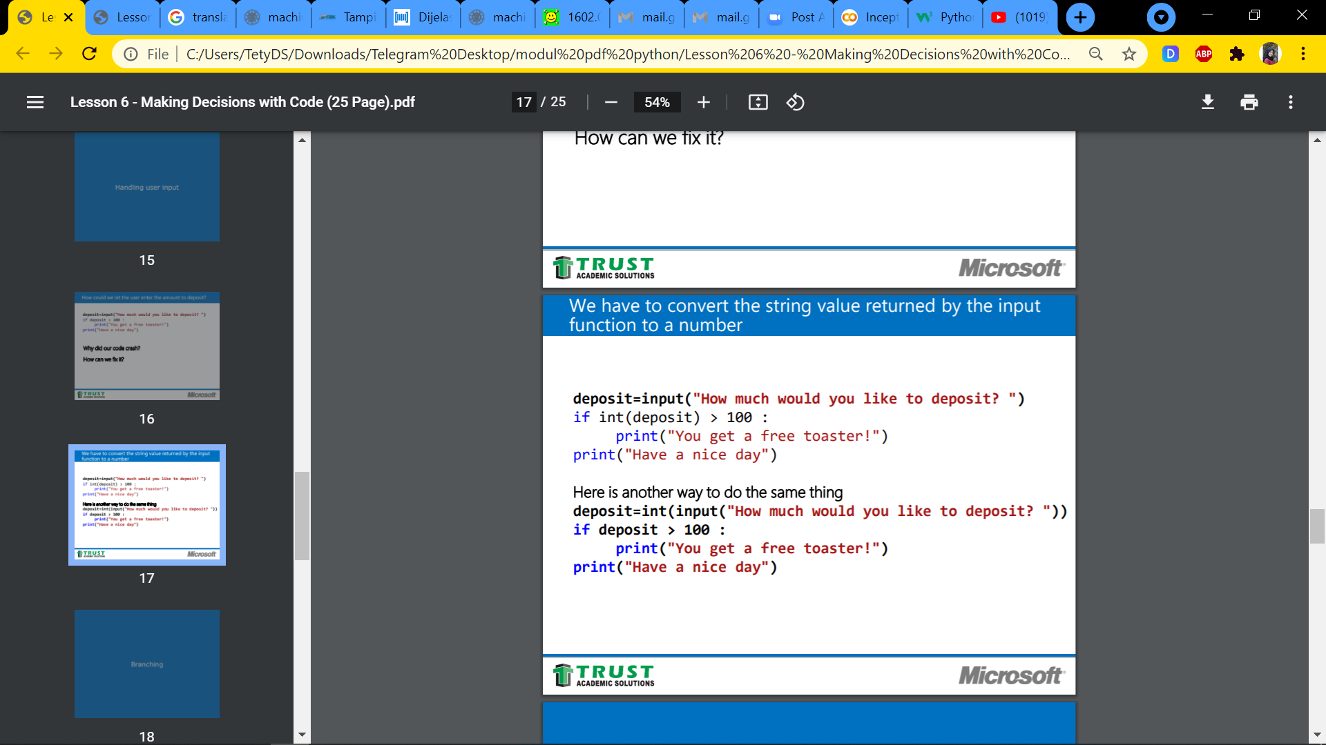

Penanganan Inputan User
Bagaimana kita dapat membiarkan user memasukan jumlah deposit yang akan di setorkan ?
Kenapa kode kita salah / error ?
Bagaimana kita memperbaikanya ?
Kita harus mengubah nilai “string” ke dalam fungsi input menjadi “angka”

Slide 8
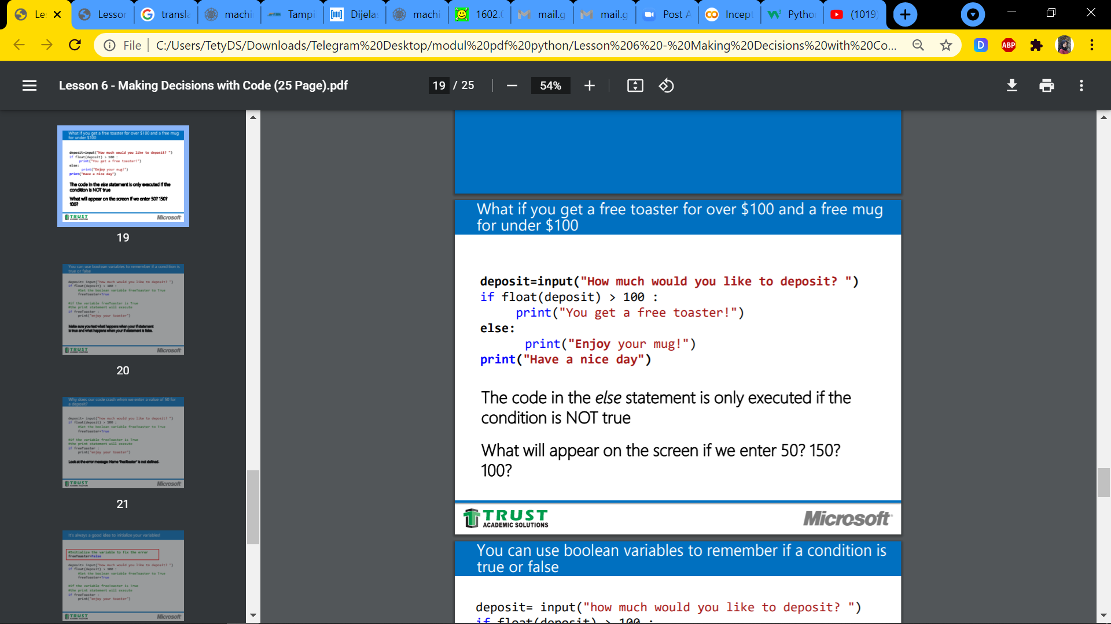
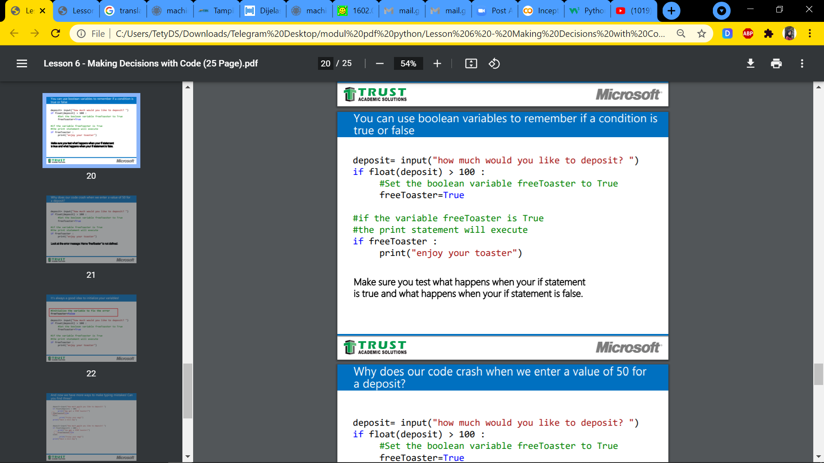
Percabangan
Bagaimana jika kamu mendapatkan pemanggang roti seharga $100 secara gratis dan mug gratis dengan harga dibawah $100 ?
Percabangan
Menggunakan variable Boolean untuk mengingat apakah kondisi true atau false
Kode “else” hanya akan terexecute jika dalam kondisi NOT true.
Pastian apakah kondisi yang kita pilih “TRUE” atau “FALSE”
Universitas Muhammadiyah Yogyakarta
Teknologi Informasi

Slide 9
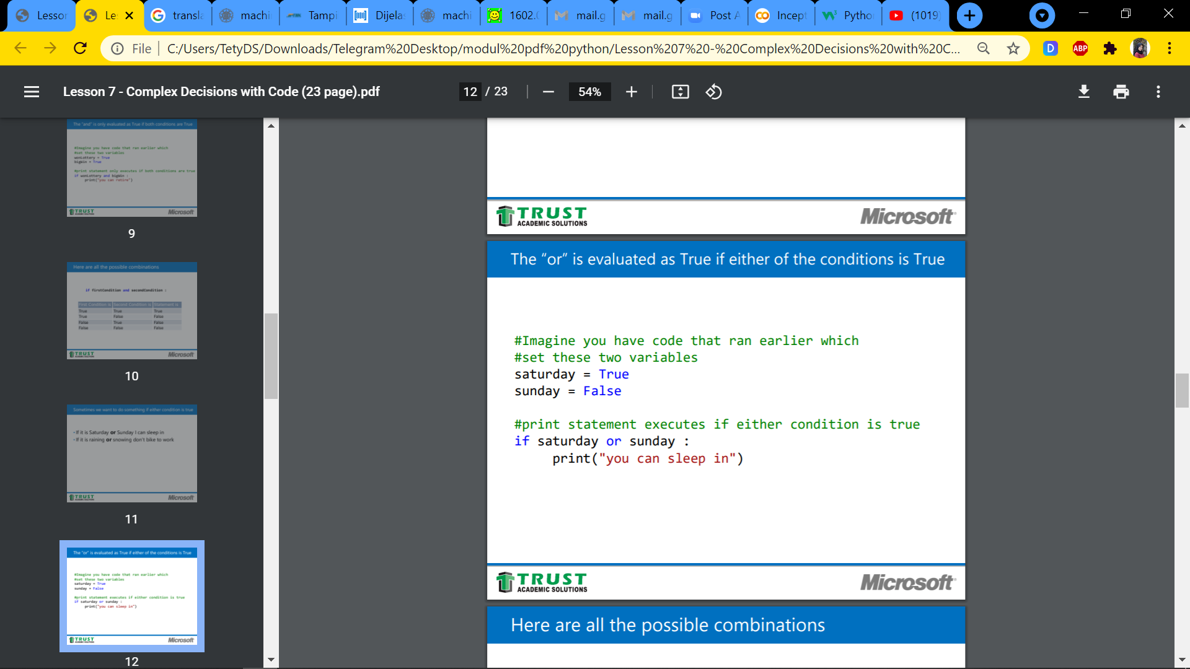
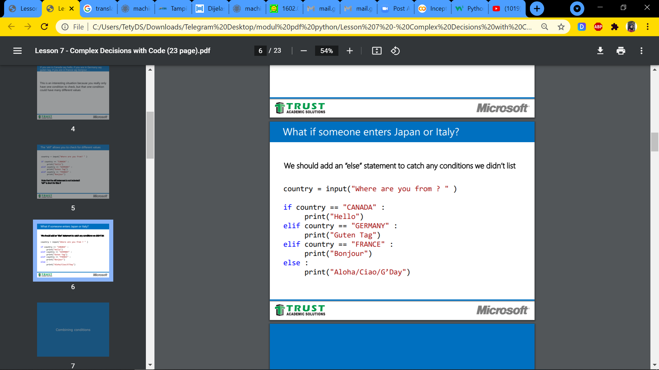
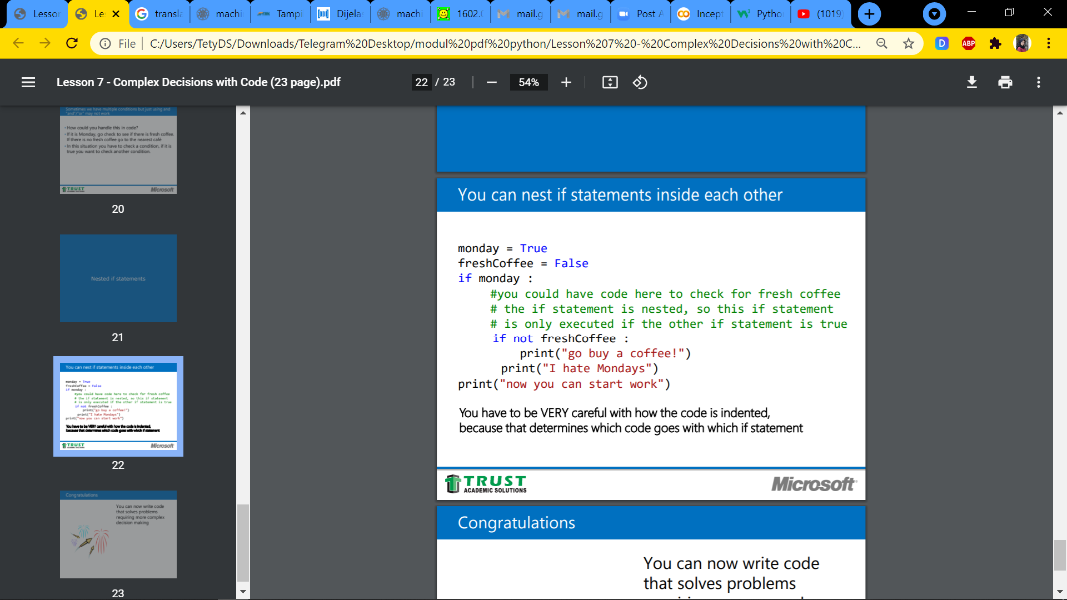
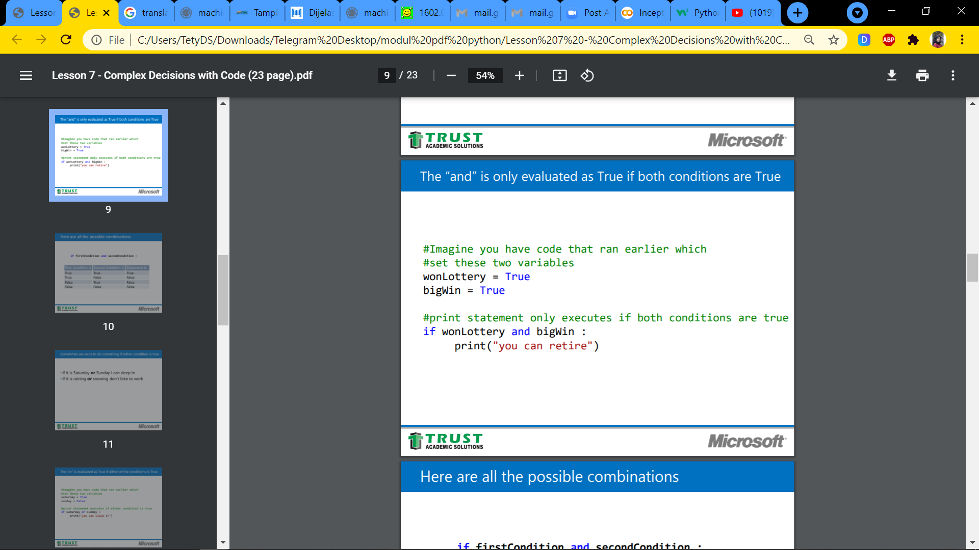
Complex Decision with Code
If, Then, Otherwise..
Combining Conditions
Nested If Statement
1
2
3
Elif adalah singkatan dari “Else If”
Menambahkan “ELSE” untuk suatu kondisi yang tidak dicantumkan
Kita bisa menggunakan “and” dan “or” dalam kondisi kombinasi.
Kita juga dapat menggunakan “/” dalam kalimat tunggal.
Dalam kondisi seperti ini, kita harus berhati-hati dalam kode menjorok, karena akan menentukan kode mana yang akan masuk dalam pernyataan “IF”

Slide 10

LOOP

Slide 11
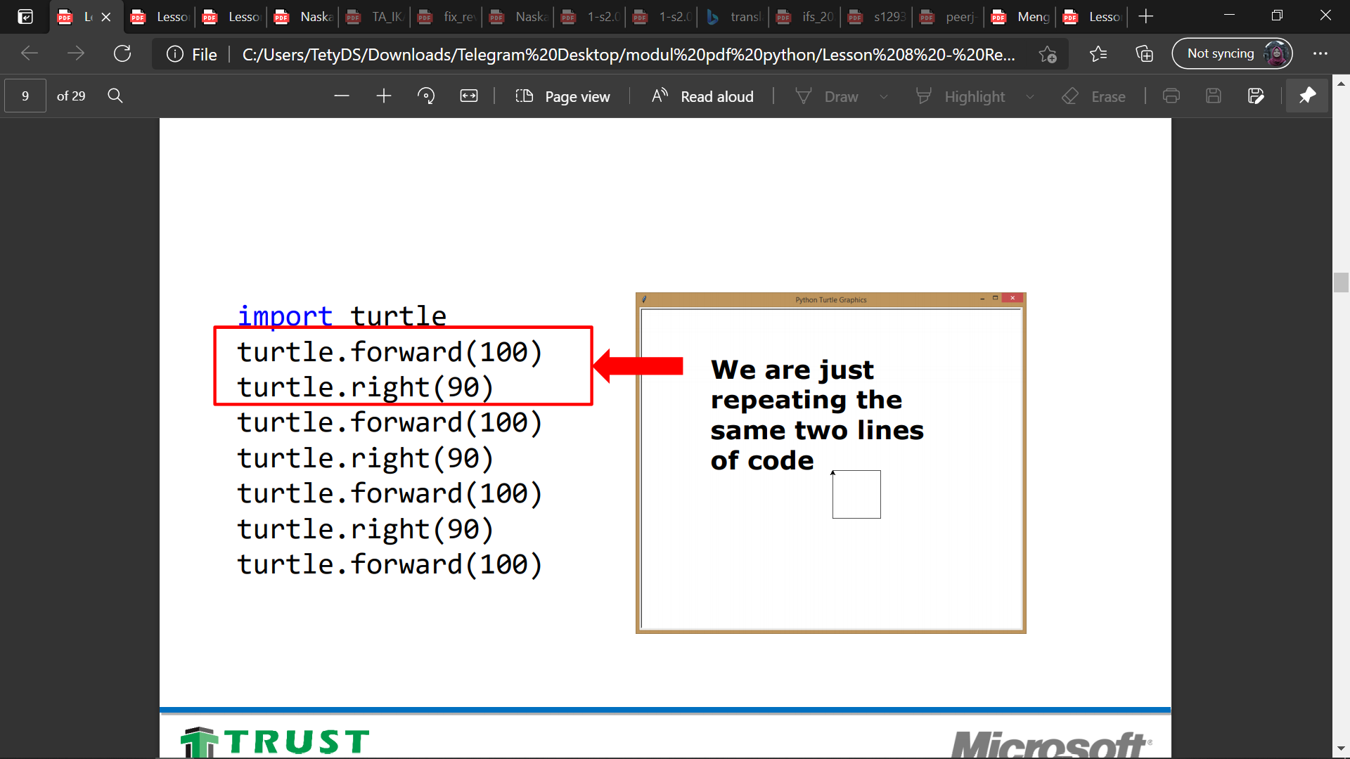
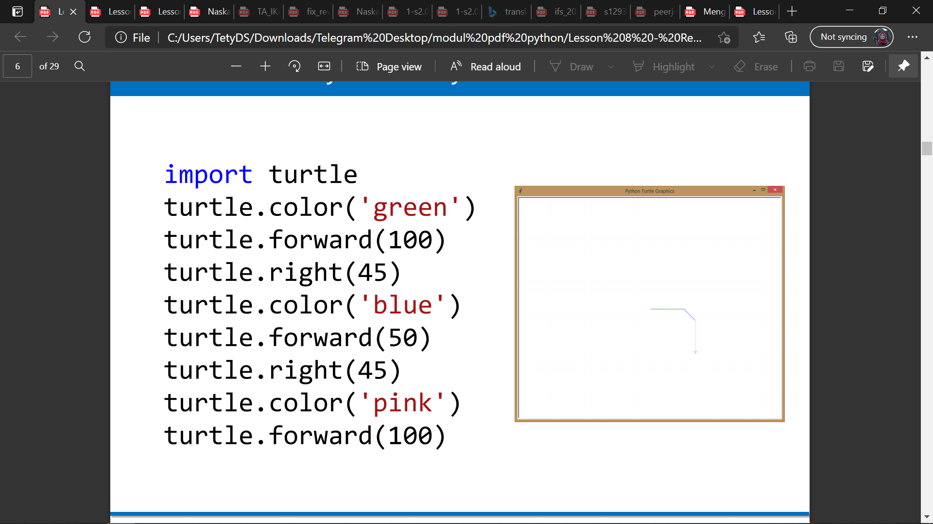
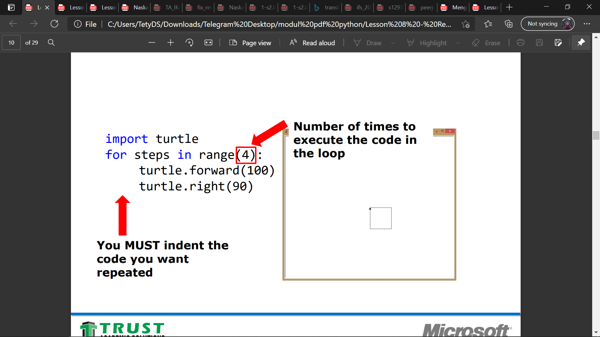
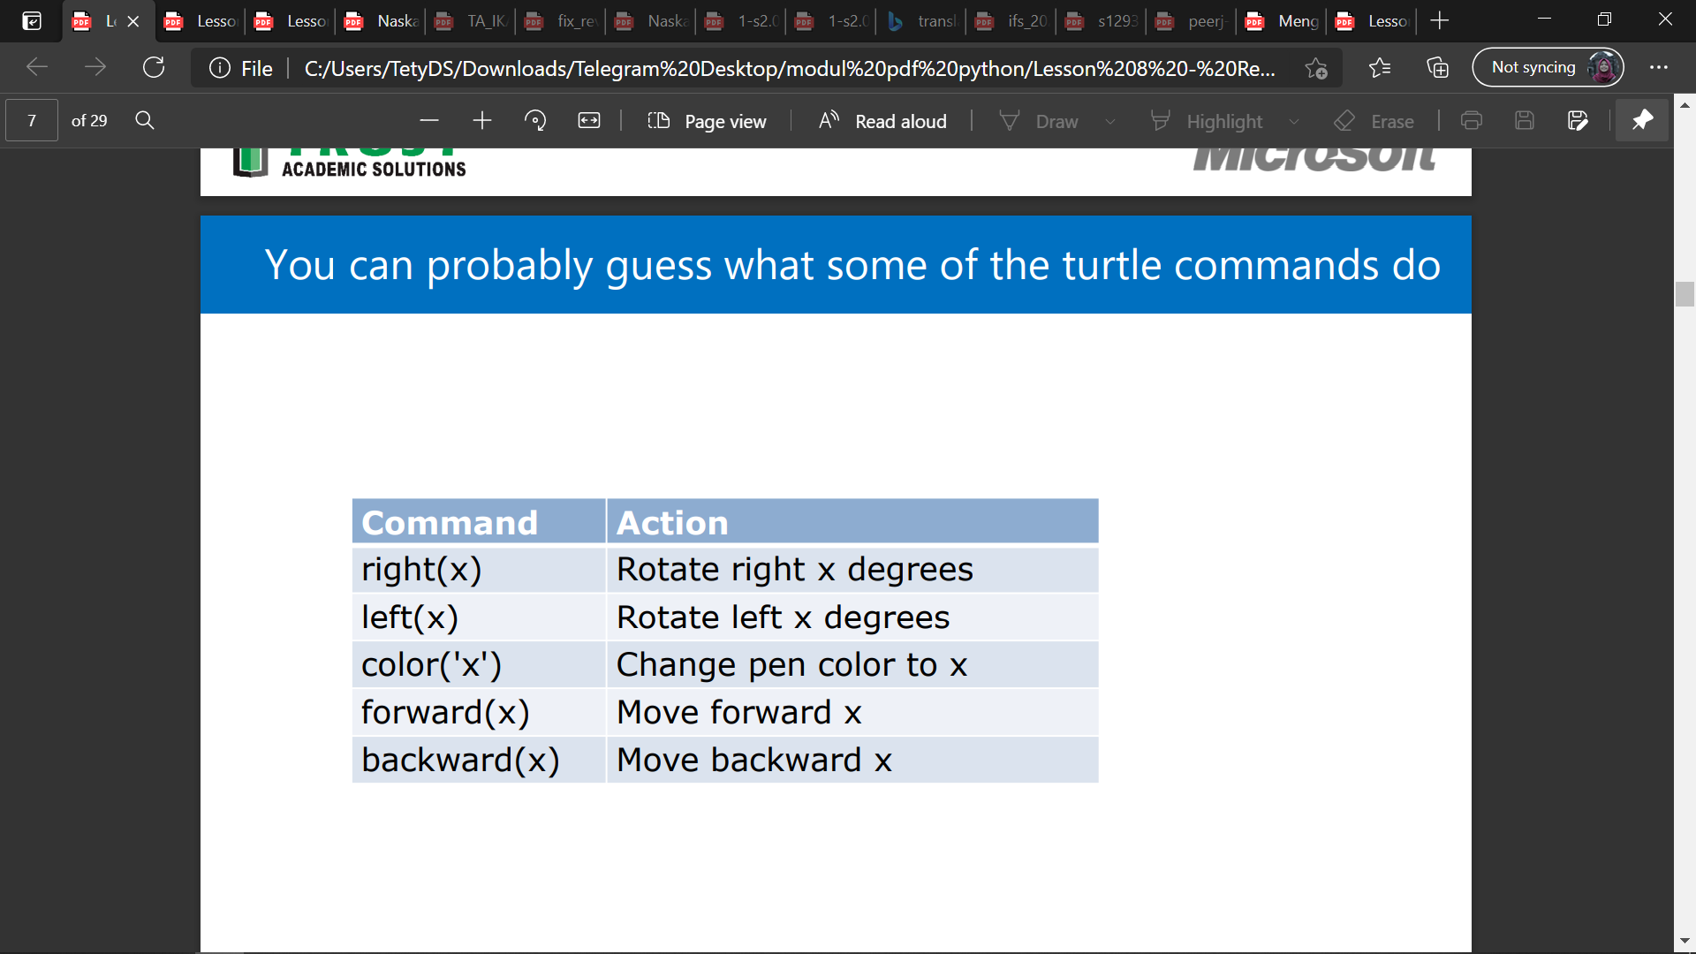
Looping
Dalam sebuah aktivitas terkadang kita melukakan sesuatu lebih dari satu kali atau kegiatan berulang. Dalam sebuah kode “loop” digunakan untuk sebuah task pengulangan.
For Loop
Apakah kamu tahu Python bisa menggambar ?
Task menggeambar dalam “looping”
Di dalam Bahasa pemrograman Python kita menggunakan “ Library Turtle” untuk membuat task menggambar
Loop akan mengulangi baris kode sesuai dengan yang kita inginkan.

Slide 12
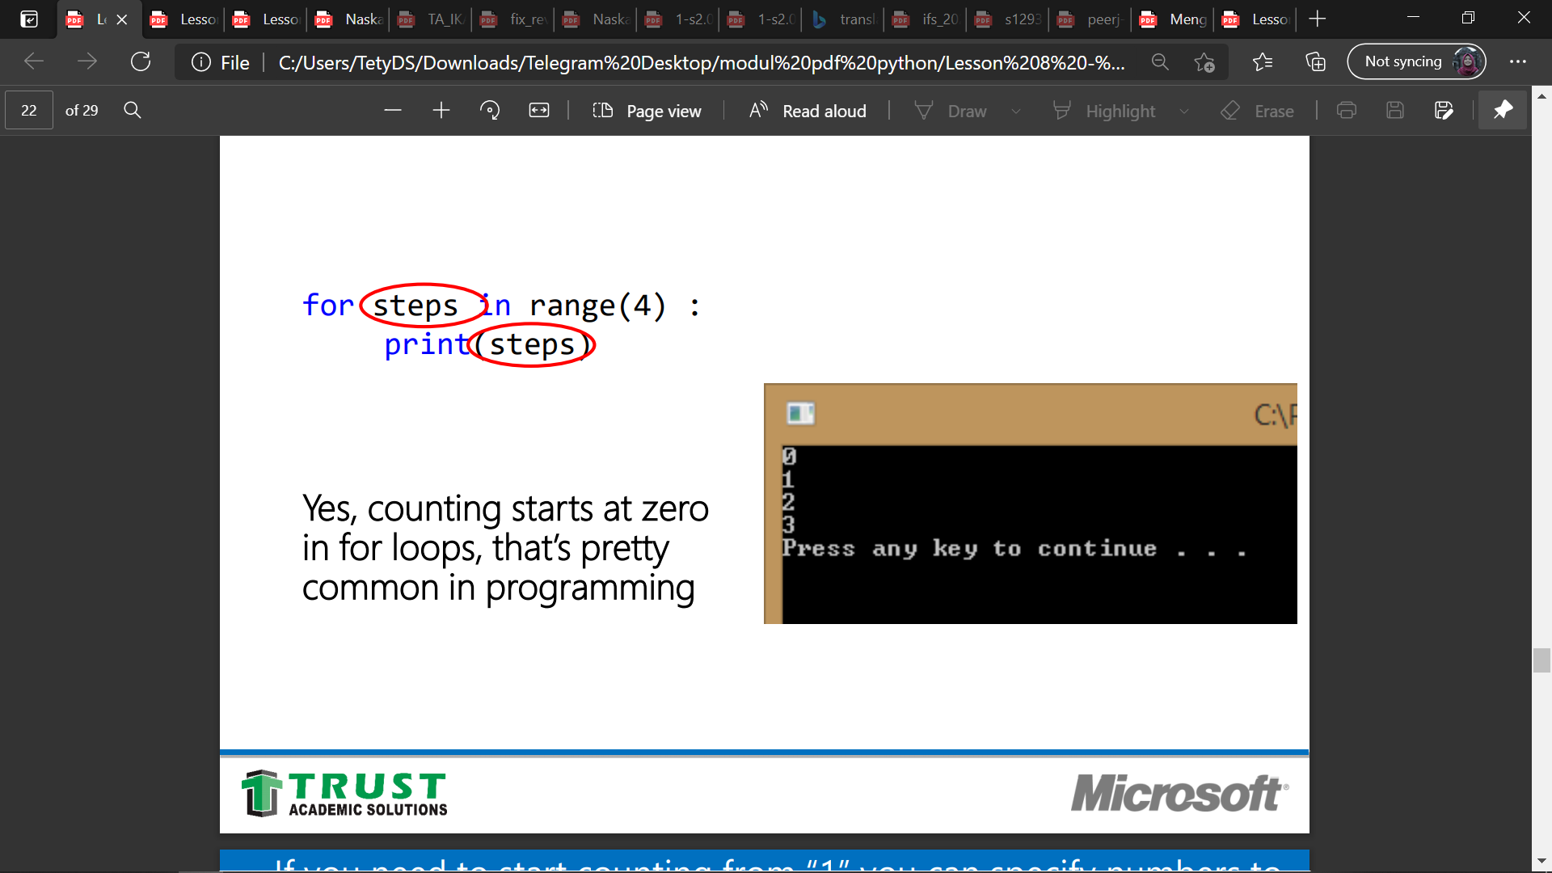
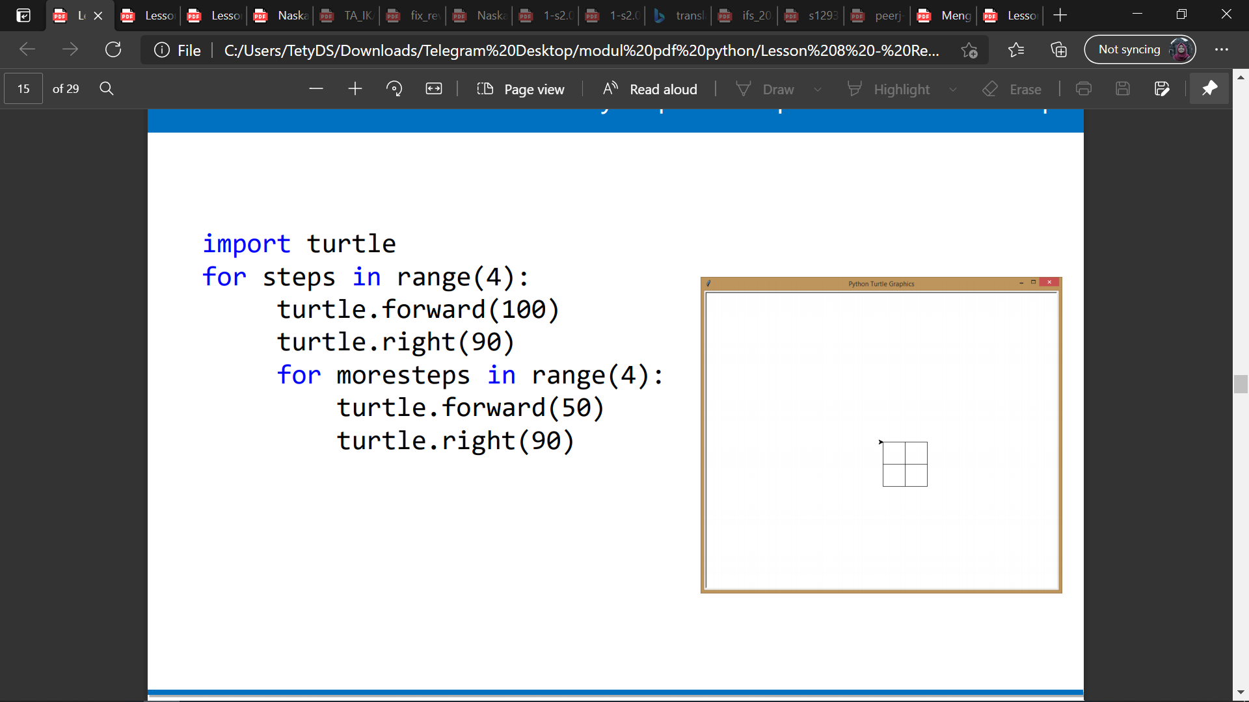
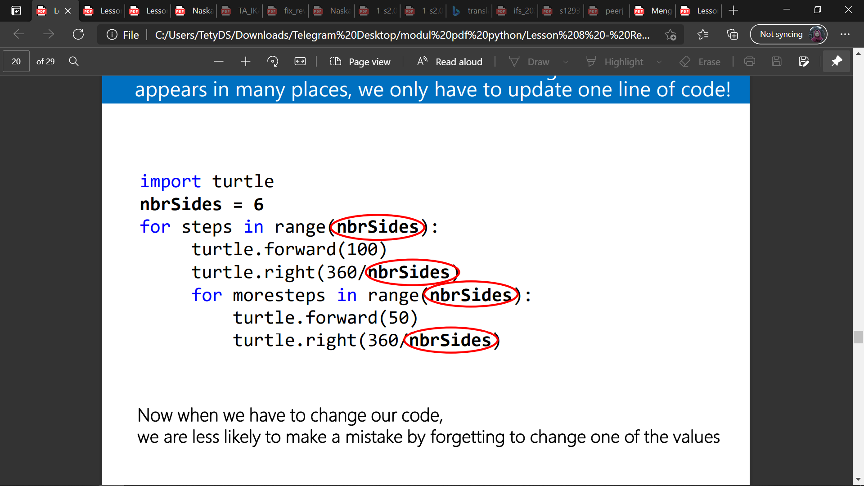
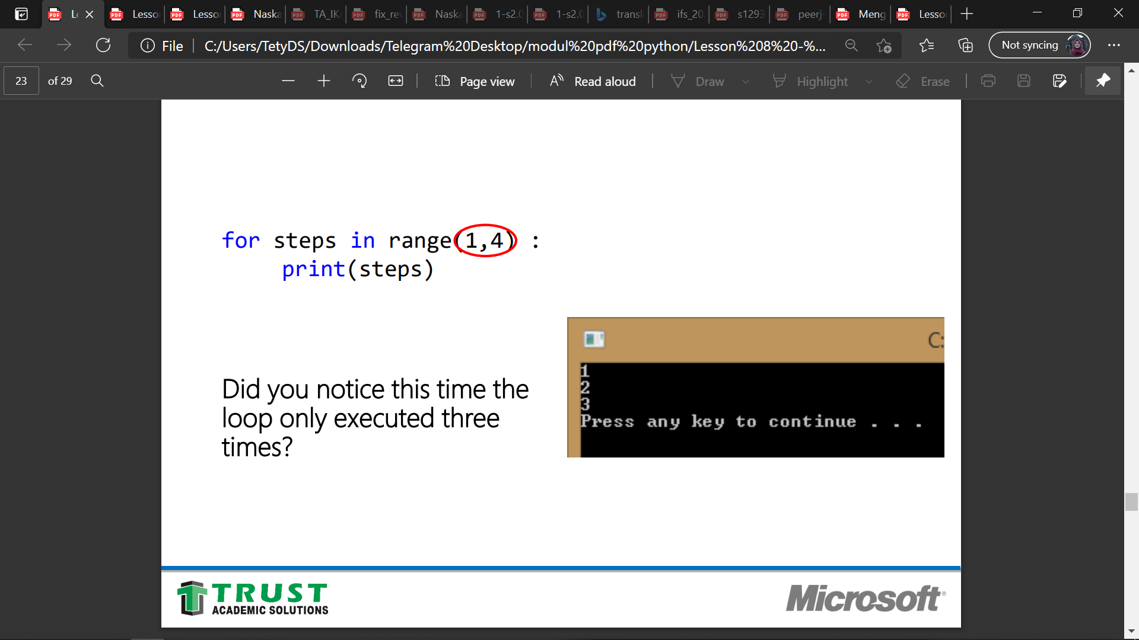
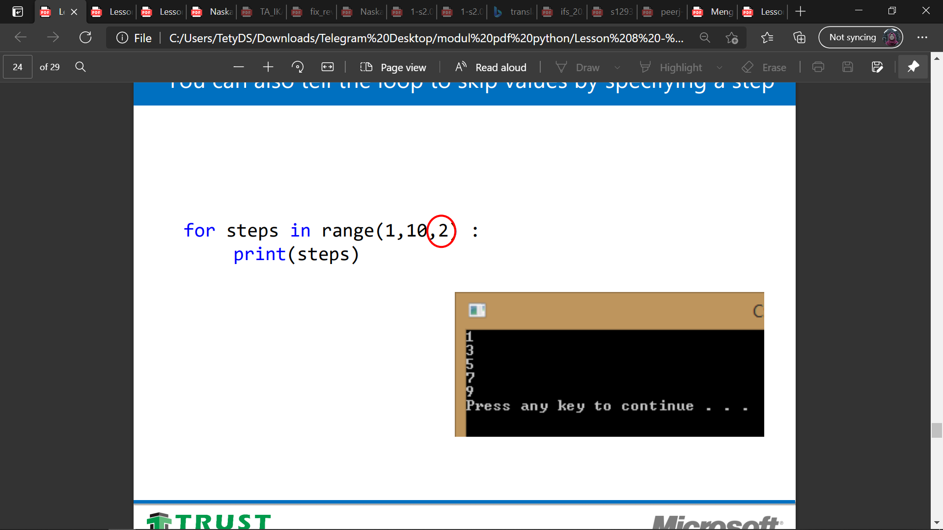
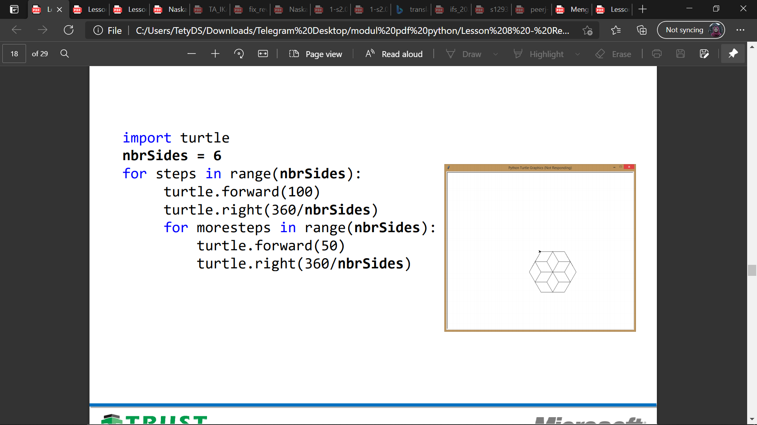
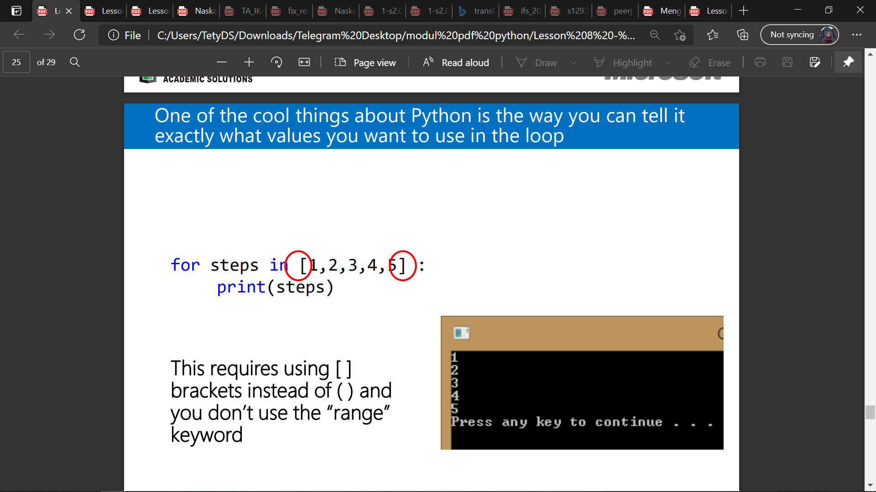
LOOPING
Nested Loop
Kita dapat menggunakan task loop di dalam loop seperti halnya gambar dibawah/
Variabel di dalam Loop
Mengakses nilai Loop
Kita dapat melihat nilai loop di dalam loop, sperti gambar dibawah dengan beberapa jenis task loop.
Kita dapat menggunakan variable untuk menentukan jumlah sisi yang akan dimiliki oleh objek kita.

Slide 13
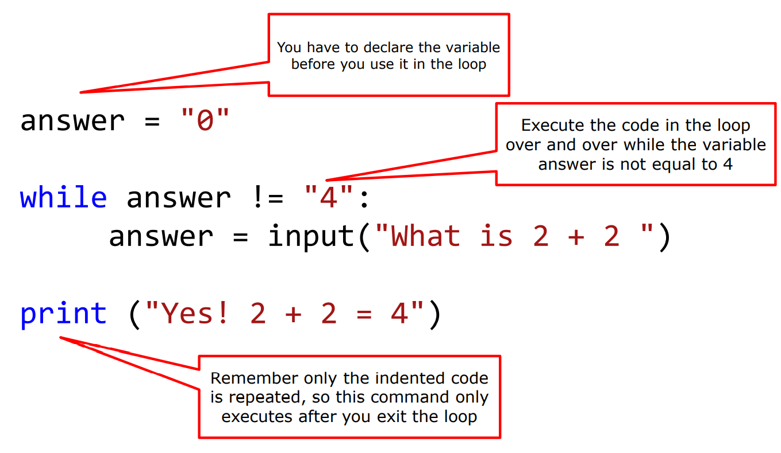
While Looping
Loop memungkinkan kita untuk mengeksekusi/execute hingga kondisi tertentu benar.

Slide 14
THANK YOU!

Slide 15
- Microsoft, Trust Academic Solution, Making Decisions with Code. - Microsoft, Trust Academic Solution, Complex Decisions with Code. - Microsoft, Trust Academic Solution, Repeating Events - Microsoft, Trust Academic Solution, Repeating Events Until Done
SUMBER :

